Slide 1
CHÀO ĐÓN CÁC EM ĐẾN VỚI BUỔI HỌC NGÀY HÔM NAY!

Slide 2

KHỞI ĐỘNG
Cả lớp lắng nghe và hát theo bài hát “Chào buổi sáng” (MTV)
Em có cảm nhận gì sau khi nghe bài hát “Chào buổi sáng”?

Slide 3
CHỦ ĐỀ 3:
TRÁCH NHIỆM VỚI BẢN THÂN
TUẦN 2:
TRÁCH NHIỆM VỚI NHIỆM VỤ ĐƯỢC GIAO (HOẠT ĐỘNG 3,4)

Slide 4


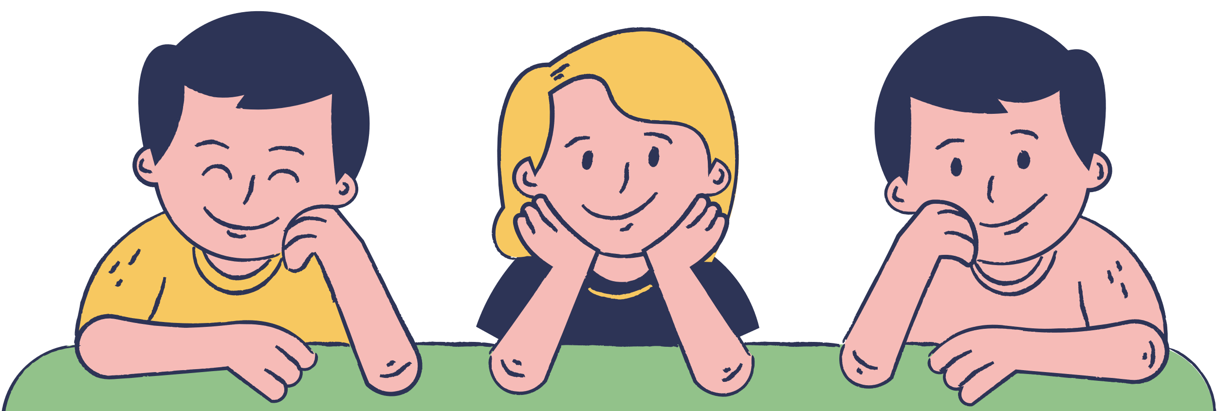
Hoạt động 3: Thực hành thể hiện có trách nhiệm với nhiệm vụ được giao
NỘI DUNG BÀI HỌC
Hoạt động 4: Thực hiện có trách nhiệm với nhiệm vụ được giao
Hoạt động: Củng cố kiến thức – Vận dụng

Slide 5
Hoạt động 3:
Thực hành thể hiện có trách nhiệm với nhiệm vụ được giao

Slide 6


Nhiệm vụ 1: Thực hành thể hiện là người có trách nhiệm với nhiệm vụ được giao trong các tình huống
Hoạt động nhóm
Cả lớp chia thành 6 nhóm (2 nhóm thực hiện 1 nhiệm vụ), mỗi nhóm đọc các tình huống (SGK – tr.19) để thực hiện nhiệm vụ được phân công sẵn dưới đây

Slide 7

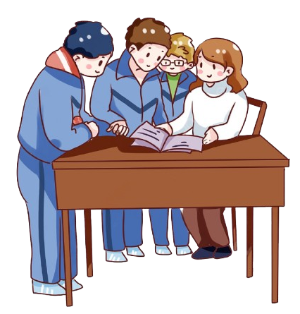
Tình huống và nhiệm vụ
Nhóm 1,2: Thực hành thể hiện là người có trách nhiệm với nhiệm vụ được giao trong tình huống 1:
Tình huống 1
Năm nay là năm học cuối cấp. Nam được cô giáo giao nhiệm vụ làm nhóm trưởng học tập nên bạn vừa phải hoàn thành nhiệm vụ của mình, vừa phải giúp đỡ một số bạn học chưa tốt trong nhóm.

Slide 8

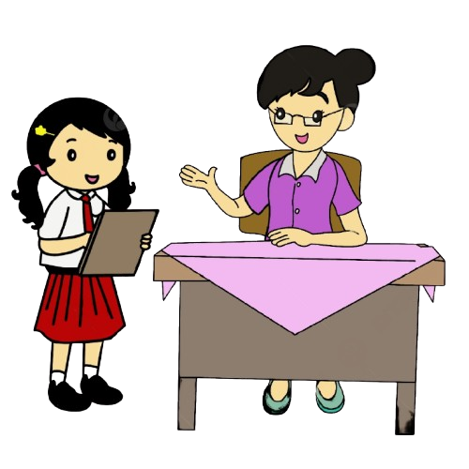
Tình huống và nhiệm vụ
Nhóm 3,4: Thực hành thể hiện là người có trách nhiệm với nhiệm vụ được giao trong tình huống 2:
Tình huống 2
Để chuẩn bị cho lễ kỉ niệm ngày Nhà giáo Việt Nam 20/11, nhà trường phát động phong trào thi đua văn hoá, văn nghệ, thể thao. Thảo được cô giáo chủ nhiệm giao cho nhiệm vụ phụ trách các tiết mục tham gia hội diễn văn nghệ của lớp.

Slide 9

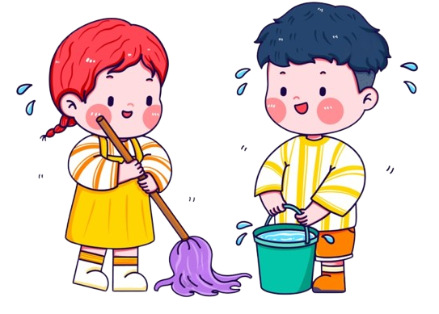
Tình huống và nhiệm vụ
Nhóm 5,6: Thực hành thể hiện là người có trách nhiệm với nhiệm vụ được giao trong tình huống 3:
Tình huống 3
Cuối tuần này, bố mẹ Lan đi công tác, chỉ có hai chị em ở nhà. Chị em Lan phải tự sắp xếp công việc nhà trong những ngày đó.

Slide 10

GỢI Ý CÁCH XỬ LÍ TÌNH HUỐNG
Tình huống 1: Để thể hiện là người có trách nhiệm với nhiệm vụ được giao, Nam nên:
Tạo lịch học tập chi tiết để cân đối giữa việc học cá nhân và việc giúp đỡ các bạn khác.
Tổ chức các buổi học nhóm đều đặn để có thể giải đáp thắc mắc và giúp đỡ các bạn học chưa tốt.
Thường xuyên kiểm tra tiến độ học tập của cả nhóm để kịp thời điều chỉnh kế hoạch nếu cần.

Slide 11
GỢI Ý CÁCH XỬ LÍ TÌNH HUỐNG
Lựa chọn các tiết mục phù hợp với khả năng và sở thích của các thành viên trong lớp.
Tình huống 2:
Để thể hiện là người có trách nhiệm với nhiệm vụ được giao, Thảo nên:
Giao nhiệm vụ cụ thể cho từng thành viên.

Slide 12
GỢI Ý CÁCH XỬ LÍ TÌNH HUỐNG
Lên lịch tập luyện chi tiết, đảm bảo mọi người có đủ thời gian để chuẩn bị và luyện tập.
Tình huống 2:
Để thể hiện là người có trách nhiệm với nhiệm vụ được giao, Thảo nên:
Luôn động viên, khích lệ các thành viên tham gia để họ có tinh thần tốt nhất khi biểu diễn.

Slide 13
GỢI Ý CÁCH XỬ LÍ TÌNH HUỐNG
Lập lịch trình hàng ngày để đảm bảo mọi việc được thực hiện đúng thời gian.
Tình huống 3:
Để thể hiện là người có trách nhiệm với nhiệm vụ được giao, Nam nên:
Cùng nhau làm việc và hỗ trợ lẫn nhau, đảm bảo công việc nhà được thực hiện hiệu quả.
Đảm bảo cân đối thời gian giữa việc nhà và việc học, không để ảnh hưởng đến việc học tập của hai chị em.

Slide 14
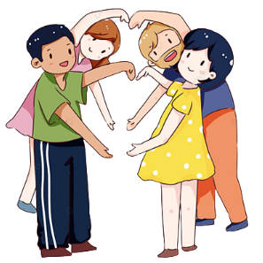
Nhiệm vụ 2: Lựa chọn và lập kế hoạch thực hiện có trách nhiệm với một nhiệm vụ được giao
Hoạt động theo nhóm
Cả lớp thành các nhóm (4 – 6 HS), mỗi nhóm hãy dựa vào mẫu kế hoạch tham khảo (SGK – tr.19) và thảo luận để lựa chọn và lập kế hoạch thực hiện có trách nhiệm với một nhiệm vụ được giao.

Slide 15
KẾ HOẠCH TẬP LUYỆN VĂN NGHỆ THAM GIA HỘI DIỄN
CHÀO MỪNG NGÀY NHÀ GIÁO VIỆT NAM 20/11
Người phụ trách: Nguyễn Thị Mỹ Hạnh.
Nhiệm vụ được giao: Chuẩn bị tiết mục văn nghệ tham gia hội diễn chào mừng ngày Nhà giáo Việt Nam 20/11.
Thời gian chuẩn bị: 2 tuần.
Đối tượng tham gia: Các thành viên trong đội văn nghệ của lớp.
Chuẩn bị: Lựa chọn tiết mục tham gia; sắp xếp kế hoạch tập luyện; chuẩn bị trang phục.
Cách thực hiện: Phân công nhiệm vụ cho các thành viên trong nhóm; xin ý kiến của thầy, cô giáo; cùng nhau tập luyện.

Slide 16




KẾT LUẬN
HS cần tích cực thực hiện có trách nhiệm với các nhiệm vụ được giao để thể hiện khả năng, bản lĩnh của bản thân vì mục đích chung.

Slide 17
Hoạt động 4:
Thực hiện có trách nhiệm với nhiệm vụ được giao

Slide 18

HOẠT ĐỘNG THEO NHÓM
Các thành viên trong nhóm cùng lập kế hoạch thực hiện có trách nhiệm với nhiệm vụ được giao.
Sau đó, thực hiện kế hoạch đã lập và ghi chép lại kết quả.

Slide 19

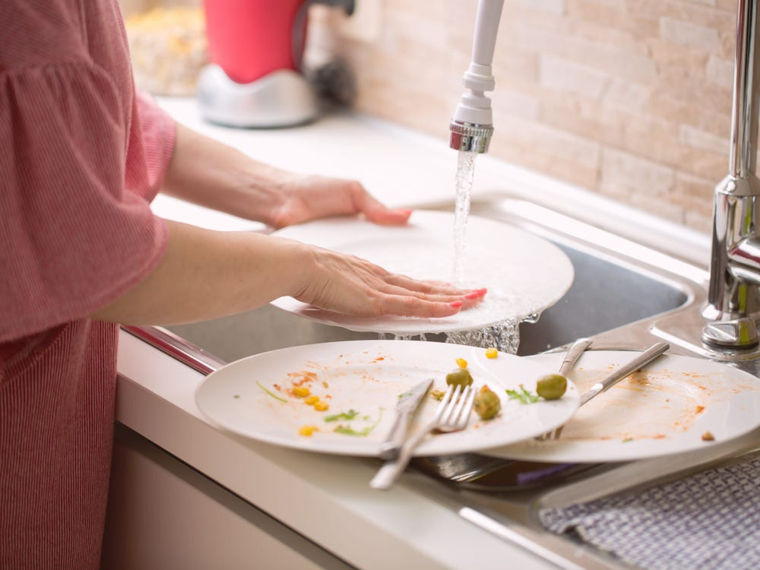
Tham khảo 1: Các em xem thêm một số hình ảnh sau về trách nhiệm với những nhiệm vụ thường được giao
Thực hiện các hoạt động nhóm
Thực hiện công việc thường ngày

Slide 20
KẾT LUẬN
Sống có trách nhiệm là giá trị được đề cao trong xã hội. Thực hiện có trách nhiệm với các nhiệm vụ được giao là dấu hiệu của sự trưởng thành ở mỗi người.

Slide 21
HOẠT ĐỘNG:
CỦNG CỐ KIẾN THỨC – VẬN DỤNG

Slide 22






  Trò chơi
  Tấm thẻ may mắn

Slide 23

Câu hỏi 1: Đâu không phải là cách thực hiện các nhiệm vụ được giao?
A. Hiểu rõ nhiệm vụ được giao và có kế hoạch thực hiện cụ thể.
B. Chia nhỏ nhiệm vụ và hoàn thành theo các mốc thời gian.
C. Chia các nhiệm vụ và nhờ tới sự giúp đỡ của mọi người để hoàn thành.
C. Chia các nhiệm vụ và nhờ tới sự giúp đỡ của mọi người để hoàn thành.
D. Tìm sự hỗ trợ khi cần thiết.

Slide 24
Câu hỏi 2: Đâu không phải là việc làm thể hiện trách nhiệm của em đối với công việc được giao?
A. Lên kế hoạch cụ thể để thực hiện.
B. Đùn đẩy, ỷ lại do nhiệm vụ khó.
B. Đùn đẩy, ỷ lại do nhiệm vụ khó.
C. Sắp xếp thời gian hợp lí để thực hiện kế hoạch.
D. Tìm sự giúp đỡ từ người tin tưởng.

Slide 25
Câu hỏi 3: Đâu không phải là một bài học có thể rút ra khi thực hiện có trách nhiệm công việc được giao?
A. Cách thể hiện ý kiến
cá nhân.
A. Cách thể hiện ý kiến
cá nhân.
B. Cách tổ chức công việc hợp lí và khoa học.
C. Cách khắc phục hạn chế của bản thân.
D. Cách phát triển mối quan hệ khi thực hiện nhiệm vụ.

Slide 26
Câu hỏi 2: Thực hành giải quyết tình huống sau: Khi được giao thực hiện các công việc chung của lớp, T nhận thấy nhiệm vụ chưa phù hợp với bản thân.
A. Phớt lờ và không thực hiện nhiệm vụ vì nó nằm ngoài khả năng.
B. Thảo luận với giáo viên hoặc trưởng nhóm để tìm hiểu rõ hơn về nhiệm vụ.
B. Thảo luận với giáo viên hoặc trưởng nhóm để tìm hiểu rõ hơn về nhiệm vụ.
C. Đùn đẩy lại nhiệm vụ cho người khác.
D. Cố gắng thực hiện nhiệm vụ, không quan tâm kết quả.

Slide 27
Câu hỏi 5: Biểu hiện nào dưới đây cho thấy bạn có trách nhiệm với nhiệm vụ được giao?
A. Luôn trì hoãn công việc đến phút cuối cùng.
B. Chỉ làm việc khi có
phần thưởng.
C. Tự động tìm cách hoàn thành công việc mà không cần nhắc nhở.
C. Tự động tìm cách hoàn thành công việc mà không cần nhắc nhở.
D. Bỏ qua nhiệm vụ nếu cảm thấy khó khăn.

Slide 28

  Trò chơi kết thúc, mời cả lớp cùng chuyển sang nội dung tiếp theo!
Please keep this slide for attribution

Slide 29





VẬN DỤNG
Em hãy chọn một nhiệm vụ được giao trong học tập hoặc trong cuộc sống để thực hiện và chia sẻ kết quả.

Slide 30

Thực hiện có trách nhiệm các nhiệm vụ được giao là tiền đề của sự thành công.
KẾT LUẬN CHUNG

Slide 31

HƯỚNG DẪN VỀ NHÀ
Ôn lại kiến thức, kĩ năng đã học: Thực hành kĩ năng thực hiện có trách nhiệm các nhiệm vụ được giao.
Chuẩn bị cho tiết Sinh hoạt lớp.

Slide 32

CẢM ƠN TẤT CẢ CÁC EM ĐÃ CHÚ Ý LẮNG NGHE, TẠM BIỆT VÀ HẸN GẶP LẠI!

